Slide 1
Криптография
Шифрование с открытым ключем
Клепач Б.
271 группа
2012г

Slide 2
Определение
Алгоритм шифрования — это математический процесс преобразования информации в строку данных, которые выглядят как случайные.
Криптографическая система с открытым ключом (или асимметричное шифрование, асимметричный шифр) — система шифрования, при которой открытый ключ передаётся по открытому (то есть незащищённому, доступному для наблюдения) каналу и используется для шифрования сообщения. Для расшифровки сообщения используется секретный ключ.

Slide 3
Идея
Идея криптографии с открытым ключом очень тесно связана с идеей односторонних функций, то есть таких функций F(x), что по известному x довольно просто найти значение F(x), тогда как определение x из F(x) невозможно за разумный срок.
Но сама односторонняя функция бесполезна в применении: ею можно зашифровать сообщение, но расшифровать нельзя. Поэтому криптография с открытым ключом использует односторонние функции с лазейкой. Лазейка — это некий секрет, который помогает расшифровать. То есть существует такой y, что зная F(x) и y, можно вычислить x.

Slide 4
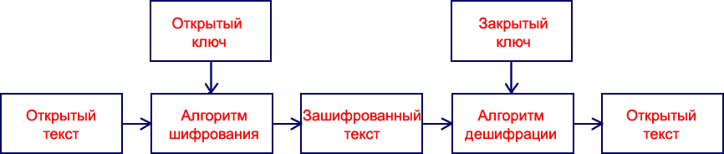
Общий принцип работы
Шифрование с открытым ключом базируется на двух различных ключах — открытом и закрытом. Как показано на рисунке, открытый ключ используется для шифрования сообщений, а закрытый — для их дешифрации.
Не должно быть известного полиномиального алгоритма, решающего данную задачу
Можно выделить легкую подзадачу, которая должна решаться за полиномиальное время и лучше, если за линейное.

Slide 5
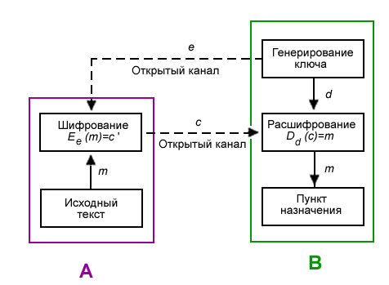
A-Алиса
В-Боб
Боб выбирает пару(e,d) и шлёт ключ шифрования e(открытый ключ) Алисе по открытому каналу, а ключ расшифрования d(закрытый ключ) защищён и секретен (он не должен передаваться по открытому каналу).
Чтобы послать сообщение m Бобу, Алиса применяет функцию шифрования, определённую открытым ключом e:E_{e} (m) = c , c — полученный шифротекст.
Боб расшифровывает шифротекст , применяя обратное преобразование D_{d} , однозначно определённое значением d.

Slide 6
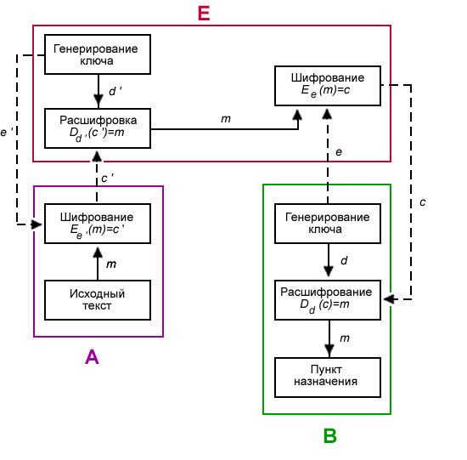
Криптоанализ алгоритмов с открытым ключом

Slide 7
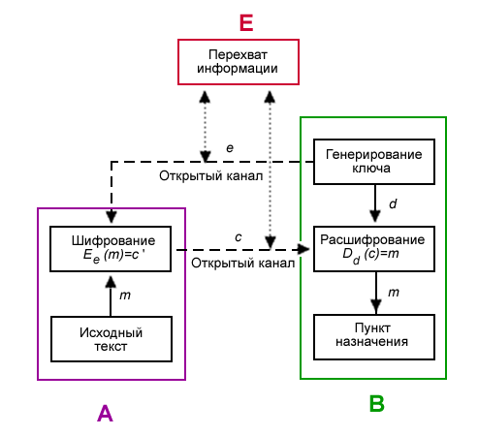

Slide 8
Алгоритм RSA
Возьмем два больших простых числа p and q.
Определим n, как результат умножения p на q (n= p*q).
Выберем случайное число, которое назовем d. Это число должно быть взаимно простым (не иметь ни одного общего делителя, кроме 1) с результатом умножения (p-1)*(q-1).
Определим такое число е, для которого является истинным следующее соотношение (e*d) mod ((p-1)*(q-1))=1.
Hазовем открытым ключем числа e и n, а секретным – d,p,q.

Slide 9
Применение
как самостоятельное средство для защиты передаваемой и хранимой информации,
как средство распределения ключей (обычно с помощью алгоритмов криптосистем с открытым ключом распределяют ключи, малые по объёму, а саму передачу больших информационных потоков осуществляют с помощью других алгоритмов),
как средство аутентификации пользователей.

Slide 10
Преимущества
Преимущества асимметричных шифров перед симметричными:
Не нужно предварительно передавать секретный ключ по надёжному каналу.
Только одной стороне известен ключ шифрования, который нужно держать в секрете (в симметричной криптографии такой ключ известен обеим сторонам и должен держаться в секрете обеими).
Пару можно не менять значительное время (при симметричном шифровании необходимо обновлять ключ после каждого факта передачи).
В больших сетях число ключей в асимметричной криптосистеме значительно меньше, чем в симметричной.

Slide 11
Недостатки
Недостатки алгоритма несимметричного шифрования в сравнении с симметричным:
В алгоритм сложнее внести изменения.
Более длинные ключи. Ниже приведена таблица, сопоставляющая длину ключа симметричного алгоритма с длиной ключа RSA с аналогичной криптостойкостью:
Длина симметричного ключа, бит | Длина ключа RSA, бит
56 | 384
64 | 512
80 | 768
112 | 1792
128 | 2304

Slide 12
Недостатки
Шифрование-расшифрование с использованием пары ключей проходит на два-три порядка медленнее, чем шифрование-расшифрование того же текста симметричным алгоритмом.
Требуются существенно бо́льшие вычислительные ресурсы, поэтому на практике асимметричные криптосистемы используются в сочетании с другими алгоритмами:
Для шифрования они используются в форме гибридных криптосистем, где большие объёмы данных шифруются симметричным шифром на сеансовом ключе, а с помощью асимметричного шифра передаётся только сам сеансовый ключ.

